Slide 1
La spécialité S.E.S
En Première et Terminale

Slide 2
1. Organisation des classes de Première et Terminale

Slide 3
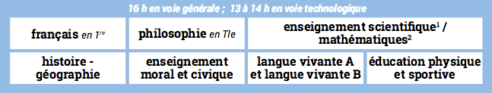
En Première, tous les élèves suivront des enseignements de tronc commun :

Slide 4
En plus du tronc commun, les élèves doivent :
VOIE GENERALE : suivre 3 enseignements de spécialité
VOIE TECHNOLOGIQUE : choisir leur série (STMG, ST2S, STI2D, ...)

Slide 5
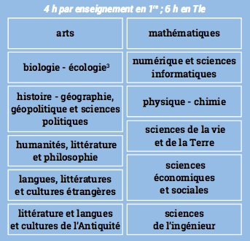
Les 3 enseignements de spécialité sont à choisir parmi les 12 enseignements suivants :

Slide 6
1 spécialité = 4 heures de cours par semaine
(soit 12 heures d’enseignement de spécialité au total)

Slide 7
En Terminale, vous ne garderez que
2 enseignements de spécialité
parmi les 3 enseignements que vous avez suivi en Première
1 spécialité = 6 heures de cours par semaine

Slide 8
2. Pourquoi choisir la spécialité SES ?

Slide 9
Approfondir la maîtrise des concepts et problématiques de 3 disciplines :
Science économique
Sociologie
Science politique

Slide 10
Eclairage sur les grands enjeux de nos sociétés contemporaines :
économiques : production, consommation, répartition, …
sociaux : socialisation, lien social, déviance...
politiques : systèmes politiques, vote...

Slide 11

EN classe de première vous saurez tout sur les thèmes suivants
Economie :
Le marché : la concurrence, les monopoles, la formation des prix…
Le financement de l’Etat, des entreprises et des ménages….
La monnaie ; la création monétaire, le rôle des banques, le rôle de la banque centrale…
Sociologie :
La socialisation : l’influence de la famille, des amis, des collègues sur les individus…
Les liens sociaux : L’individualisme, la solidarité, le lien social à l’heure des réseaux sociaux…
La déviance : les normes dans une société, la délinquance, le travail de la police…

Slide 12
Sciences politiques
L’opinion publique : les sondages, la démocratie, les élections
Le vote : la mesure du vote, les différentes formes du vote, les déterminants, l’offre électorale…
Regards croisés
La protection sociale : La logique d’assurance et d’assistance, les raisons de sa mise en place….
La gouvernance d’entreprise : les entrepreneurs, les différentes entreprises, les relations sociales dans l’entreprise…

Slide 13
Ce que la spécialité SES va vous apporter :
un enrichissement de votre culture économique et sociale, permettant de mieux comprendre la société
un premier pas vers l’enseignement supérieur où les raisonnements économiques et sociologiques pourront être poursuivis

Slide 14
3. Quelles combinaisons de spécialités ?

Slide 15
CPGE
- Lettres et sc.oc. B/L
- Éco et comm.
- Droit et gestion
- Eco et gestion
-
LICENCES
- Economie – gestion- management
- AES / Sc. hum. et soc.
Psychologie
- MIASH
- Dipl. compta et gestion
- Administration publique
- Droit
- LEA
Etudes supérieures envisageables
Deux spécialités en terminale
Trois spécialités en première
SES
+
Arts
MATHS
SES
+
maths
+
SVT
Enseignements optionnels possibles
Mathématiques expertes
ou
Droit et grands enjeux du monde contemporain
DUT
- Gest. Entrep. Adma.
- Techniques de commercialisation
- Carrières sociales
LICENCES
STAPS
Psychologie
Sciences Sanitaires et sociales
SES
+
SVT
DUT
- Production / Hygiène, Sécurité, Environnement
Enseignements optionnels possibles
Mathématiques complémentaires
ou
Droit et grands enjeux du monde contemporain
MATHS
ECOLE
- Infirmières
+
SVT
Réalisé par le
Groupe de Ressources Disciplinaires de SES
de l’Académie de Lyon

Slide 16
Etudes supérieures envisageables
CPGE
- Lettres et sc.oc. B/L
- Éco et comm.
- Droit et gestion (D1)
Eco et gestion (D2)
LICENCES
- Economie – gestion- management
- AES / Sc. hum. et soc.
Psychologie
- MIASH
- Dipl. compta et gestion
- Administration publique
- Droit
- LEA
Enseignements optionnels possibles
Mathématiques complémentaires
ou
Droit et grands enjeux du monde contemporain
Deux spécialités en terminale
Trois spécialités en première
SVT
SES
+
Arts
Maths
ECOLES
- IEP
- Ecoles de journalisme
- Formations du social
SES
+
Maths
+
HGGSP
DUT
- Gest. Entrep. Adm
- Techniques de commercialisation
- Carrières sociales
SES
Enseignements optionnels possibles
Mathématiques expertes
ou
Droit et grands enjeux du monde contemporain
LICENCES
- Droit Sciences Po
- Sociologie
- Sciences de l’Homme
- Sciences Sociales
- Histoire
- Géographie – aménagement du territoire
- Sciences de l’éducation
- Communication
+
HGGSP
Maths
+
CPGE
- D1
HGGSP
DUT
- Carrières sociales
- Info-com -journalisme
Réalisé par le
Groupe de Ressources Disciplinaires de SES
de l’Académie de Lyon

Slide 17
CPGE
- Lettres et sc.oc. B/L
- Éco et comm.
- Droit et gestion (D1)
Eco et gestion (D2)
LICENCES
- Economie – gestion- management
- AES / Sc. hum. et soc.
Psychologie
- MIASH
- Dipl. compta et gestion
- Administration publique
- Droit
- LEA
Etudes supérieures envisageables
Deux spécialités en terminale
Trois spécialités en première
SVT
SES
SES
+
Maths
+
Humanités
Littérature
Philo
+
Maths
LICENCES
Sociologie
Sciences de l’éducation
- Sciences de l’Homme
Droit
Sciences Po
Philosophie
DUT
- Gest. Entrep. Adma.
- Techniques de commercialisation
- Carrières sociales
SES
Enseignements optionnels possibles
Mathématiques expertes
ou
Droit et grands enjeux du monde contemporain
+
Humanités
Littérature
Philo
DUT
- Carrières sociales
Maths
Enseignements optionnels possibles
Mathématiques complémentaires
ou
Droit et grands enjeux du monde contemporain
+
Humanités
Littérature
Philo
CPGE
- D1
ECOLES
- Formations du social
Réalisé par le
Groupe de Ressources Disciplinaires de SES
de l’Académie de Lyon

Slide 18
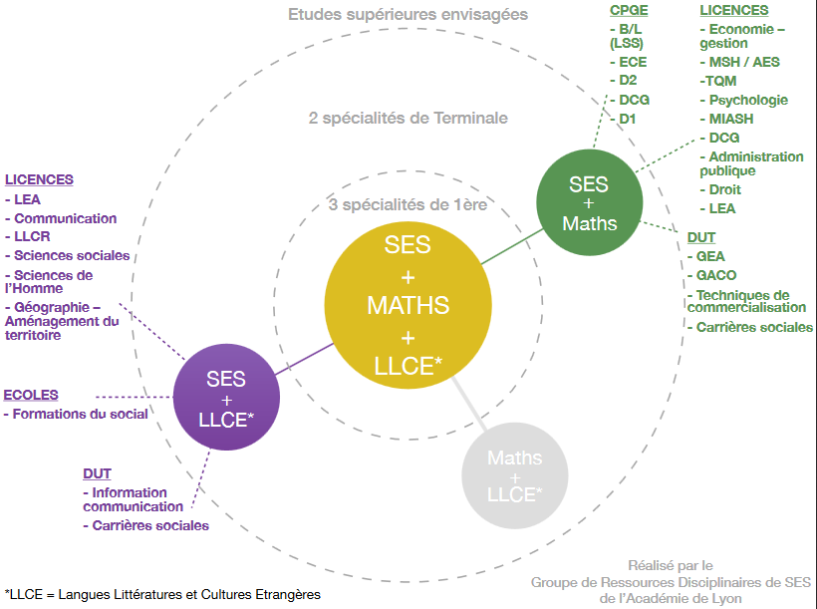

Slide 19
Etudes supérieures envisageables
CPGE
- Droit-économie (D1)
Enseignement optionnel possible
Droit et grands enjeux du monde contemporain
ECOLES
- Formations du social
Trois spécialités en terminale
DUT
- Carrières sociales
SVT
SES
Trois spécialités en première
+
LICENCES
Sociologie
Sciences de l’éducation
- Sciences de l’Homme
Droit
Sciences Po
Philosophie
Humanités
Littérature
Philo
Arts
ECOLES
- IEP
- Ecoles de journalisme
- Formations du social
SES
+
HGGSP
+
SES
Humanités
Littérature
Philo
LICENCES
- Droit Sciences Po
- Sociologie
- Sciences de l’Homme
- Sciences Sociales
- Histoire
- Géographie – aménagement du territoire
- Sciences de l’éducation
- Communication
+
HGGSP
Humanités
Lettres
Philo
+
HGGSP
CPGE
- Droit-économie (D1)
DUT
- Carrières sociales
- Info-com -journalisme
Réalisé par le
Groupe de Ressources Disciplinaires de SES
de l’Académie de Lyon

Slide 20
Etudes supérieures envisageables
Enseignement optionnel possible
Droit et grands enjeux du monde contemporain
LICENCES
Information Communication
Double licence droit et arts
Deux spécialités en terminale
SVT
SES
Trois spécialités de première
+
DUT
GACO - Arts
Information communication
Arts
Arts
LICENCES
Sociologie
Sciences de l’éducation
- Sciences de l’Homme
Droit
Sciences Po
Philosophie
SES
+
ARTS
+
Humanités
Littérature
Philo
ECOLES
- Ecole d’art et de design
SES
+
Humanités
Littérature
Philo
DUT
- Carrières sociales
Arts
+
Humanités
Lettres
Philo
CPGE
- Droit-économie (D1)
ECOLES
- Formations du social
Réalisé par le
Groupe de Ressources Disciplinaires de SES
de l’Académie de Lyon

Slide 21
LICENCES
STAPS
Psychologie
Sciences Sanitaires et sociales
CPGE
- B/L (LSS)
- ECE
- D2
- DCG
- D1
ECOLES
- Infirmières
DUT
- Production / Hygiène, Sécurité, Environnement
LICENCES
- Economie – gestion
- MSH / AES
TQM
Psychologie
- MIASH
- DCG
- Administration publique
- Droit
- LEA
LICENCES
Information Communication
Double licence droit et arts
DUT
GACO - Arts
Information communication
SVT
ARTS
MATHS
DUT
- GEA
- GACO
- Techniques de commercialisation
- Carrières sociales
ECOLES
- Ecoles d’art et de design
LICENCES
- LEA
- Communication
- LLCR
- Sciences sociales
- Sciences de l’Homme
- Géographie – Aménagement du territoire
SES
ECOLES
- IEP
- Ecoles de journalisme
- Formations du social
LLCE*
HGGSP
LICENCES
- Droit Sciences Po
- Sociologie
- Sciences de l’Homme
- Sciences Sociales
- Histoire
- Géographie – aménagement du territoire
- Sciences de l’éducation
- Communication
ECOLES
- Formations du social
Humanités
Littérature
Philo
DUT
- Information communication
- Carrières sociales
LICENCES
Sociologie
Sciences de l’éducation
- Sciences de l’Homme
Droit
Sciences Po
Philosophie
CPGE
- D1
DUT
- Carrières sociales
CPGE
- D1
ECOLES
- Formations du social
DUT
- Carrières sociales
- Info-com -journalisme
*LLCE = Langues Littératures
et Cultures Etrangères

Slide 22
Et bien sûr, des combinaisons
avec d’autres spécialités sont possibles !
SES & Arts,
SES & Numérique et sciences informatiques
….

